Slide 1
Презентация по рассказу Василия Шукшина «Обида»
Ученица 11 класса «Б»
Рубина Анна

Slide 2
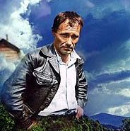
«Шукшину было дано такое счастье, что все его разносторонние дарования были объединены одним порывом, одним стремлением: понять душу народа, слиться с ней неразрывном единстве, когда на голос художника, вдруг всколыхнувшись, отзовется самая глубь..» (Петр Проскурин)

Slide 3
Одной из главных особенностей чудиков Василия Шукшина является то, что они жаждут справедливости, жаждут добиться правды во что бы то ни стало. Пусть они будут оступаться на пути к поставленной цели, но они будут идти к ней преданно и до конца. Таким упорным, настойчивым, смелым и справедливым представляет читателю своего героя Шукшин в рассказе «Обида».
Герои Шукшина

Slide 4
Главный персонаж рассказа - Сашка Ермолаев. Автор так и называет своего героя-чудика - Сашка («Сашку Ермолаева обидели…», «В субботу утром Сашка…», «Сашка, милый…»), а не Александр Ермолаев. Этим Василий Шукшин определяет чудика, как простого человека, благодаря использованию такого имени возникает некое родство, близость читателя и персонажа.
Сашка Ермолаев - удивительный человек. Его оскорбили, обвинили «всем магазином» в том, чего он не совершал, а он упорно доказывал, что ни в чем не виноват, пытался выяснить, почему некоторые люди подхалимничают, объяснить им, что так делать не нужно. Он не думал ни о какой мести, а наоборот, размышляя, почему люди ведут себя подло, льстят

Slide 5
кому-то, предположил: «зря он так – не разобравшись, полез вступаться… Вообще поговорю. Может, он одинокий какой». Удивительная реакция: после всех унижений, Сашку заботит то, что происходит в жизни совершенно чужого человека, несправедливо обвинившего его. Это характеризует героя рассказа, как человека доверчивого, добродушного, великодушного, честного, не способного на подхалимство, справедливого, упорного, ищущего и стремящегося к правде.
Сашка Ермолаев, человек ранимый, чувствительный, эмоциональный. Он очень переживает из-за ошибок, даже слишком переживает, его постоянно «трясет», «в груди что-то вскипает», он может плакать: «У Сашки навернулись на глаза слезы». А иногда «слезы наворачиваются» и от любви, от любви к родной дочке, от любви к самому дорогому, что у него есть.

Slide 6
Краткое содержание рассказа :
В данном произведении речь идет о случае, который может произойти с каждым в повседневной жизни. Сашка Ермолаев приходит в магазин, где обознавшаяся продавщица обвиняет его в том, что вчера он «скандалил» на весь магазин. Сашку это возмущает, он пытается доказать, что продавщица ошиблась, но не находит понимания, а сталкивается с подхалимами и обиженный уходит домой. У входа в магазин герой пытается объясниться с одним из тех людей, которые безосновательно обвиняли его, даже приходит к нему домой, чтобы добиться правды. Но получает только удары от сынка этого подхалима.

Slide 7
Значение слова «обида»:
ОБИДА- Несправедливо причиненное огорчение, оскорбление.
ОБИДА - выставить на всеобщее обозрение, позор.
ОБИДА – оскорбление.
ВЫСТАВЛЯТЬ НА ПОЗОР - выставлять на всеобщее обозрение людей, совершивших какой –либо неблаговидный поступок.

Slide 8
«… Сашку вдруг изумило и то, что она, крохотуля, почему-то смолкала, когда он объяснялся с дядями и тётями, а начинала говорить лишь после того и говорила, что дяди и тёти — «похие», потому что нехорошо говорят с папой. Сашка взял девочку на руки, прижал к груди. Что-то вдруг аж слеза навернулась.
— Кроха ты моя… Неужели ты всё понимаешь?..»
Как это ни странно, но дети понимают «всё» гораздо лучше взрослых. Рассказ Василия Шукшина страшен именно своей обыденностью, своей узнаваемостью. В нём ничего не придумано. Взрослые «дяди и тёти» давно уже свыклись с тем, что их детям ещё кажется невозможным.

Slide 9
Главная проблема в рассказе:
В современной литературе В. Шукшин поднимает проблемы нравственности нашего общества. В то же время писатель выступает в защиту человека, его прав. Писатель в простой форме, часто с юмором, доносит до читателя многие проблемы человека и общества.
Рассказ Шукшина «Обида» как раз относится к этой теме. Главный герой - Сашка - молодой мужчина. Однажды он пришел в магазин, где продавщица нагрубила ему, сказав, что вчера он, пьяный, устроил в магазине скандал. Но такого не было, и Сашка очень обиделся на несправедливость, на покупателя, который поверил продавщице. Но проблема, поднимаемая в этом рассказе, гораздо глубже обиды. Вопрос стоит о душе человека, о том, что у разных людей и души-то разные. И оказывается, что чем чище, добрее у человека душа, тем он слабее. Получается, что быть честным, открытым и добрым плохо, для самого же человека это оборачивается иногда трагедией.

Slide 10
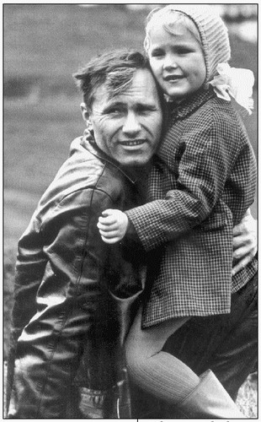
Отец и дочь.
Верит отцу
Не осуждает его
Старается поддержать
Лопочет на своем «смешном, непонятном» языке
Переживает за него

Slide 11
Люди «за» и «против» Сашки.
Дочка Маша
Тетя Роза
Завотделом
Очередь в магазин
Чукалов
Игорь
Сторонники:
Противники:
Нейтральна сторона: Жена Вера.

Slide 12
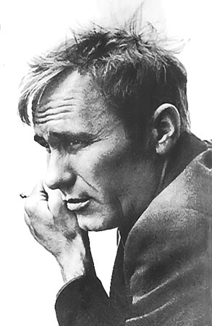
Спасибо за внимание.

